Slide 1

Đại học Quốc gia Thành phố Hồ Chí Minh
Trường Đại học Khoa học Tự nhiên
Khoa Điện tử - Viễn thông
Thiết kế vi mạch tương tự
Giảng viên: Tiến sĩ Bùi Trọng Tú
Thành phố Hồ Chí Minh – Năm 2025
21200274_Nguyễn Tiến Đại
21200293_Lê Quang Huy

Slide 2
Mục lục
Trích xuất thông số
Cc
SR
ICMR
GB
PM 60
Pdiss

Slide 3
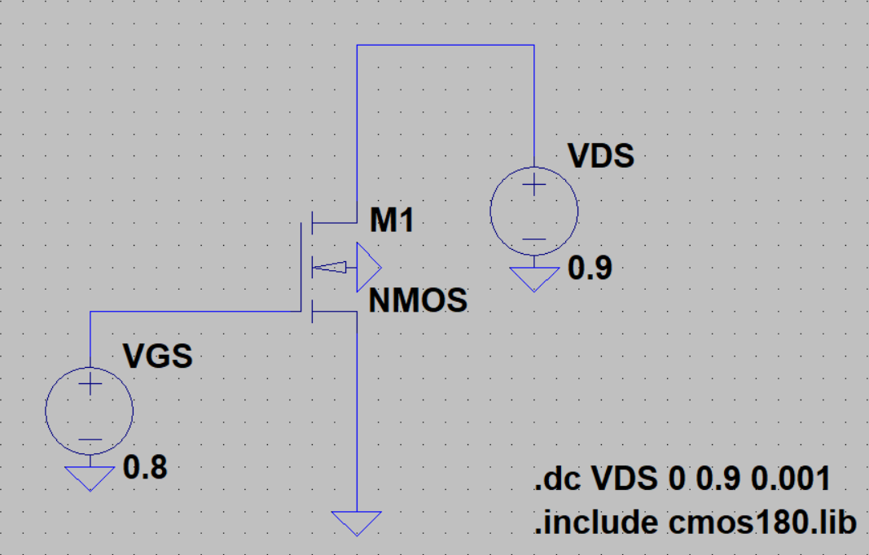
Trích xuất thông số

Slide 4
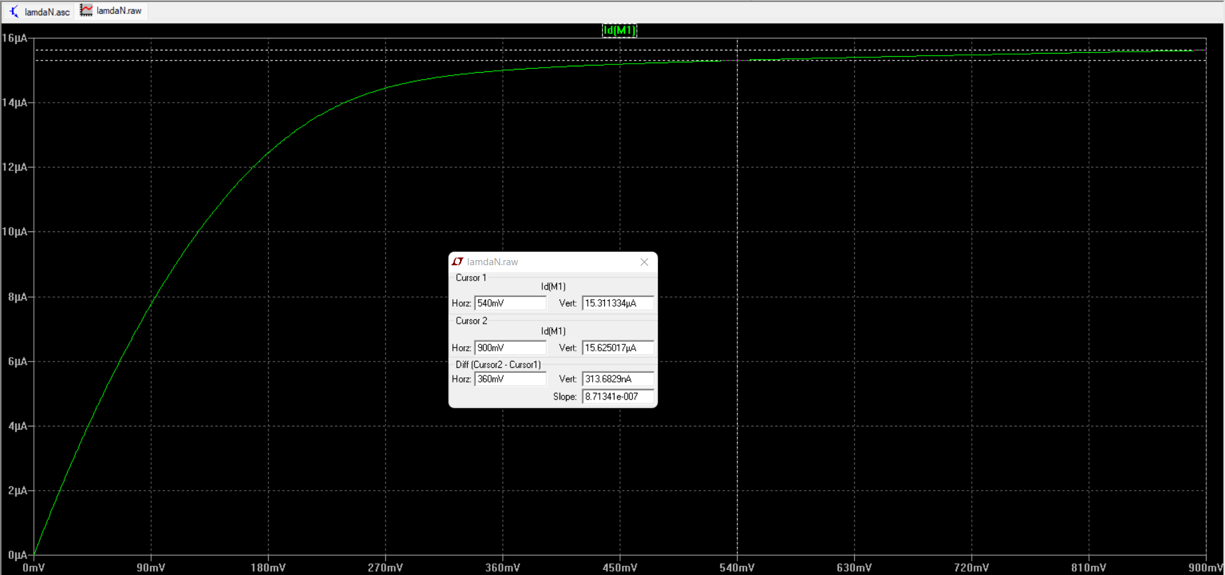
Trích xuất thông số

Slide 5
Trích xuất thông số

Slide 6
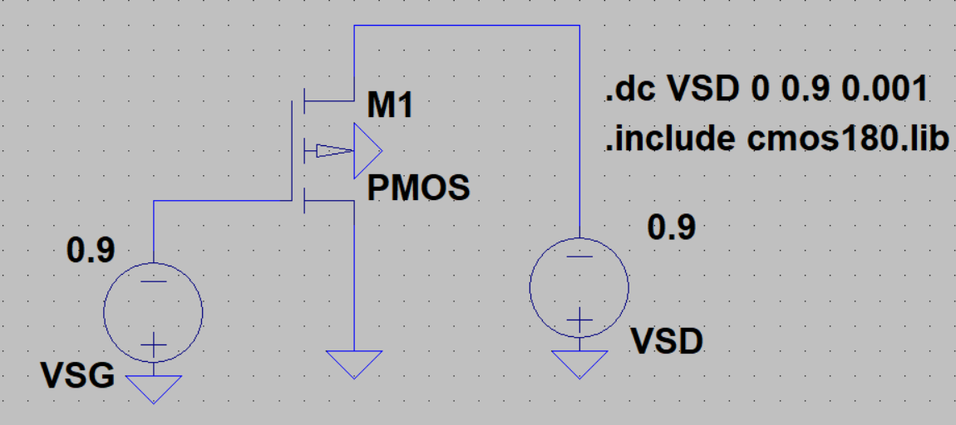
Trích xuất thông số

Slide 7
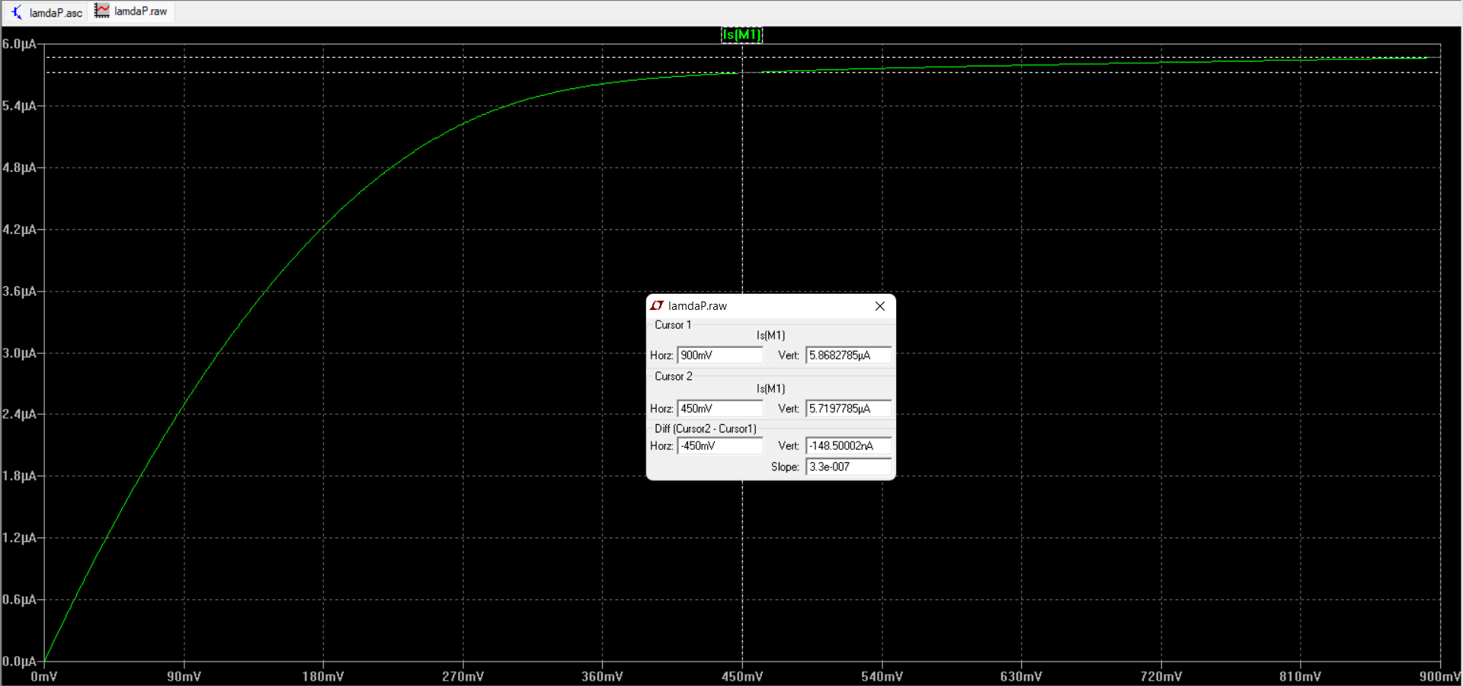
Trích xuất thông số

Slide 8
Trích xuất thông số

Slide 9
Trích xuất thông số
 | K’ | Lamda | VTH
NMOS | 1.7929*e-4 | 0.06 | 0.3932664
PMOS | 4.537*e-5 | 0.06 | -0.4045194

Slide 10
Yêu cầu thiết kế
Chiều dài kênh dẫn: L = 0.5um
Tụ tải ngõ ra: Cload = 10p
Độ lợi: Av > 3000V/V
Nguồn cấp: VDD = 0.9V, VSS = -0.9V
Dải tần số khuếch đại: GB = 5MHz
Slew Rate: SR > 10V/us
Phase margin = 60
Vout range: -0.5 → 0.5 V
ICMR: -0.5 → 0.5 V
Công suất tiêu thụ: Pdiss < 3mW

Slide 11

Cc
Với lề pha là 60 → Cc >= $\frac{2,2}{10}$ . CL = 2,2pF
Chọn Cc = 2.2pF
SR = $\frac{ISS}{Cc}$ = $\frac{ISS}{3pF}$ = 10V/us → ISS = 30uA

Slide 12
Tính M3, M4

Slide 13
Tính M1, M2
Để VDS5(sat)>0 thì S1>3690 (quá lớn,), nên giảm ICMR Vinmin=-0.1V
Chọn S1 = 20 =>W1 = W2 = 10u
(Chọn S1 lớn để VDS5(sat) lớn từ đó S5 không quá lớn )
Tính lại

Slide 14
Tính M6
Tính M7

Slide 15
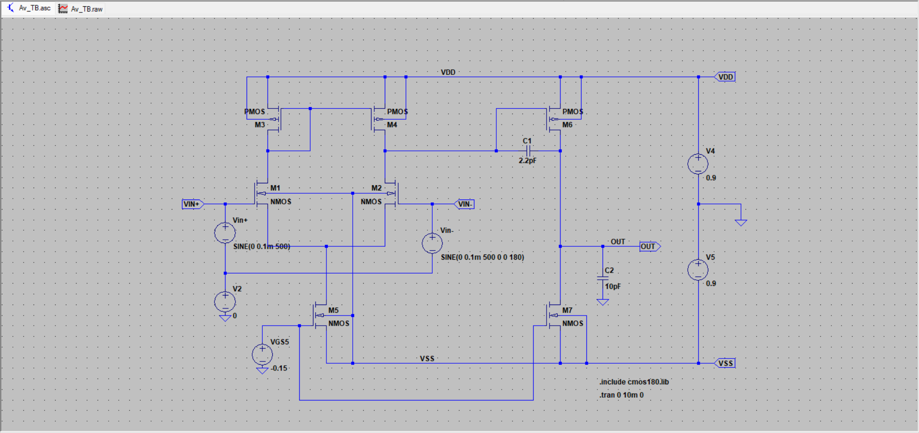
Testbench Av

Slide 16
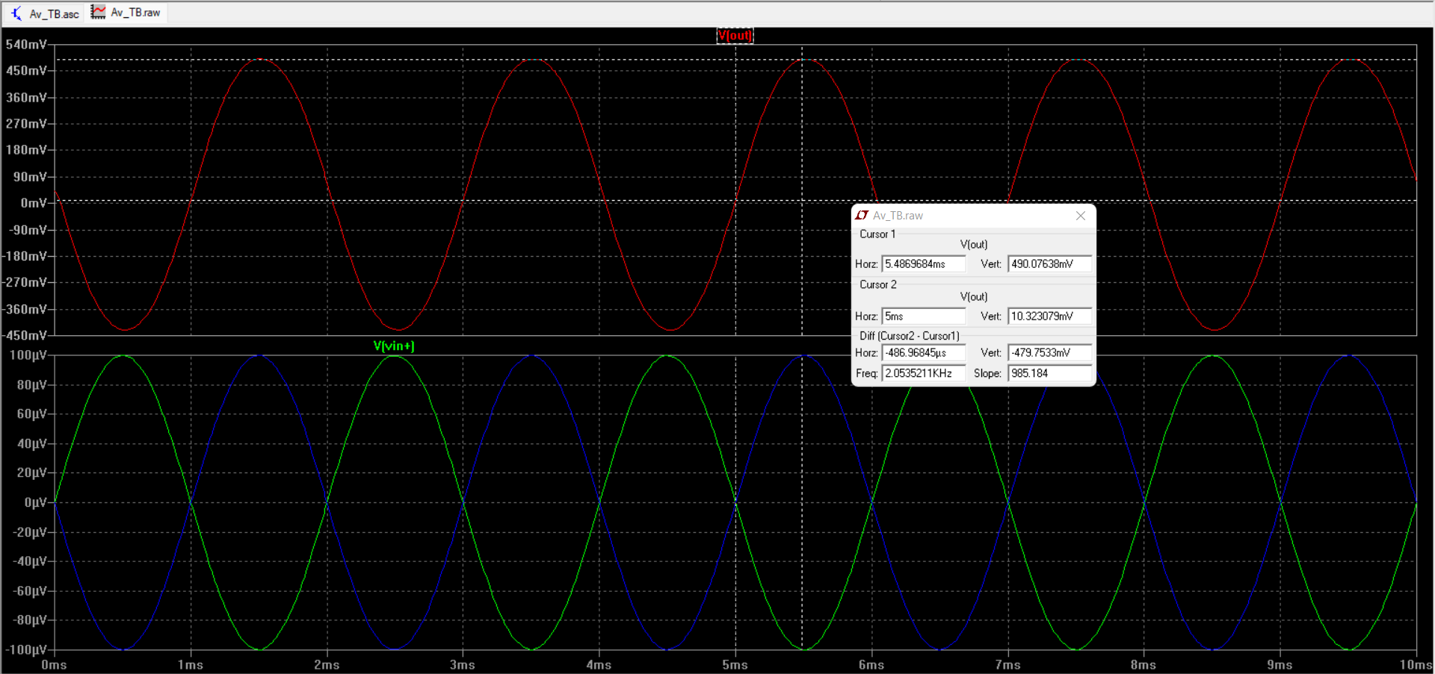
Kết quả Av

Slide 17
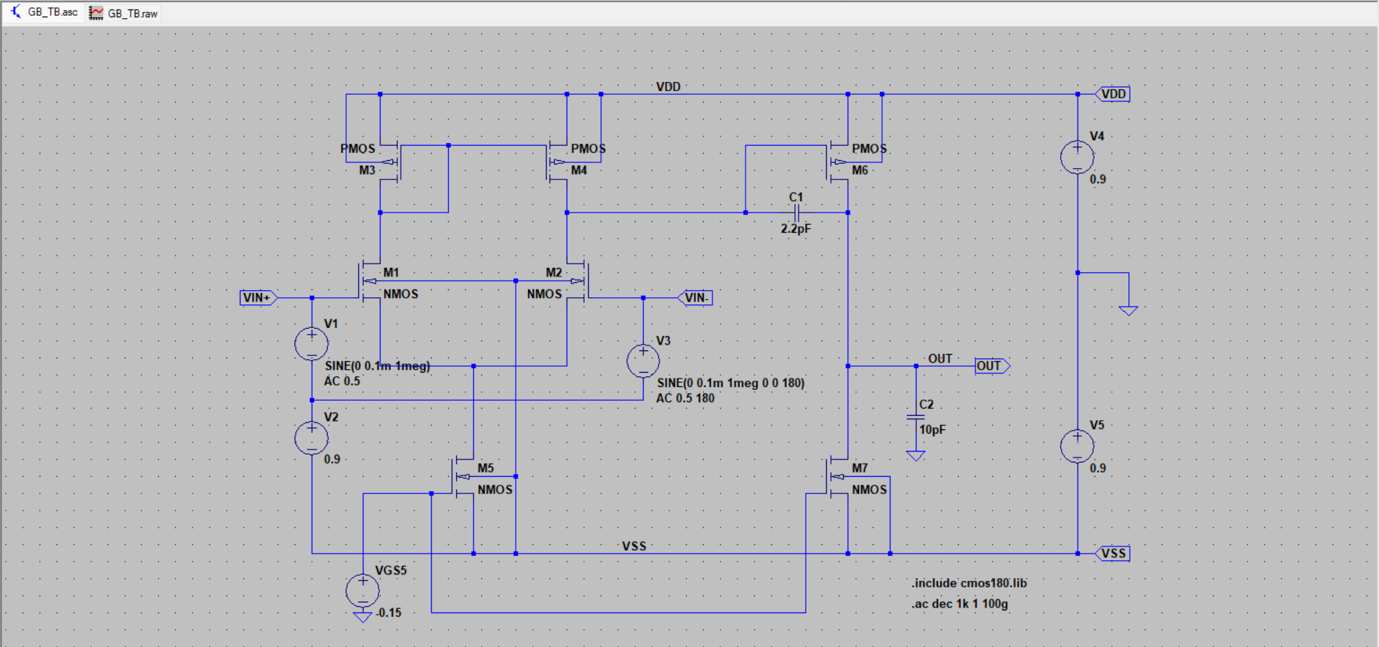
Testbench GB

Slide 18
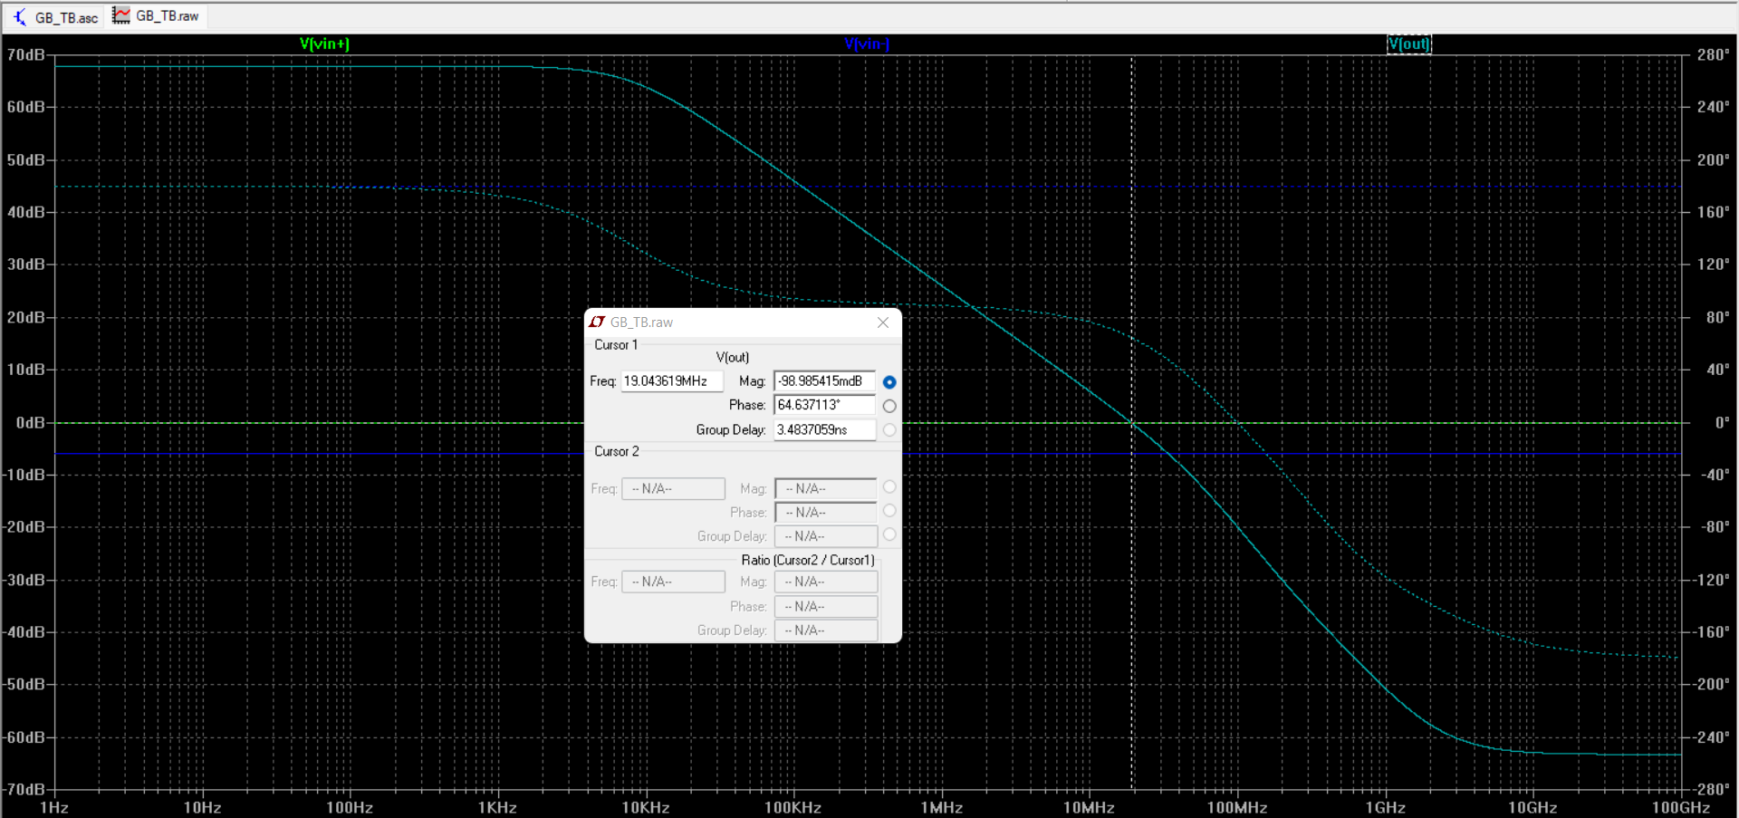
Kết quả GB

Slide 19
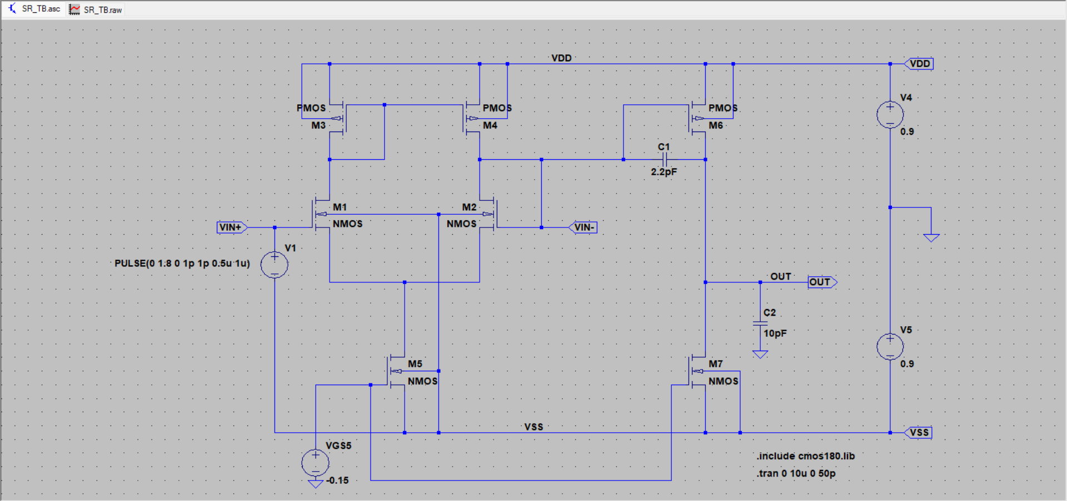
Testbench Slew Rate

Slide 20
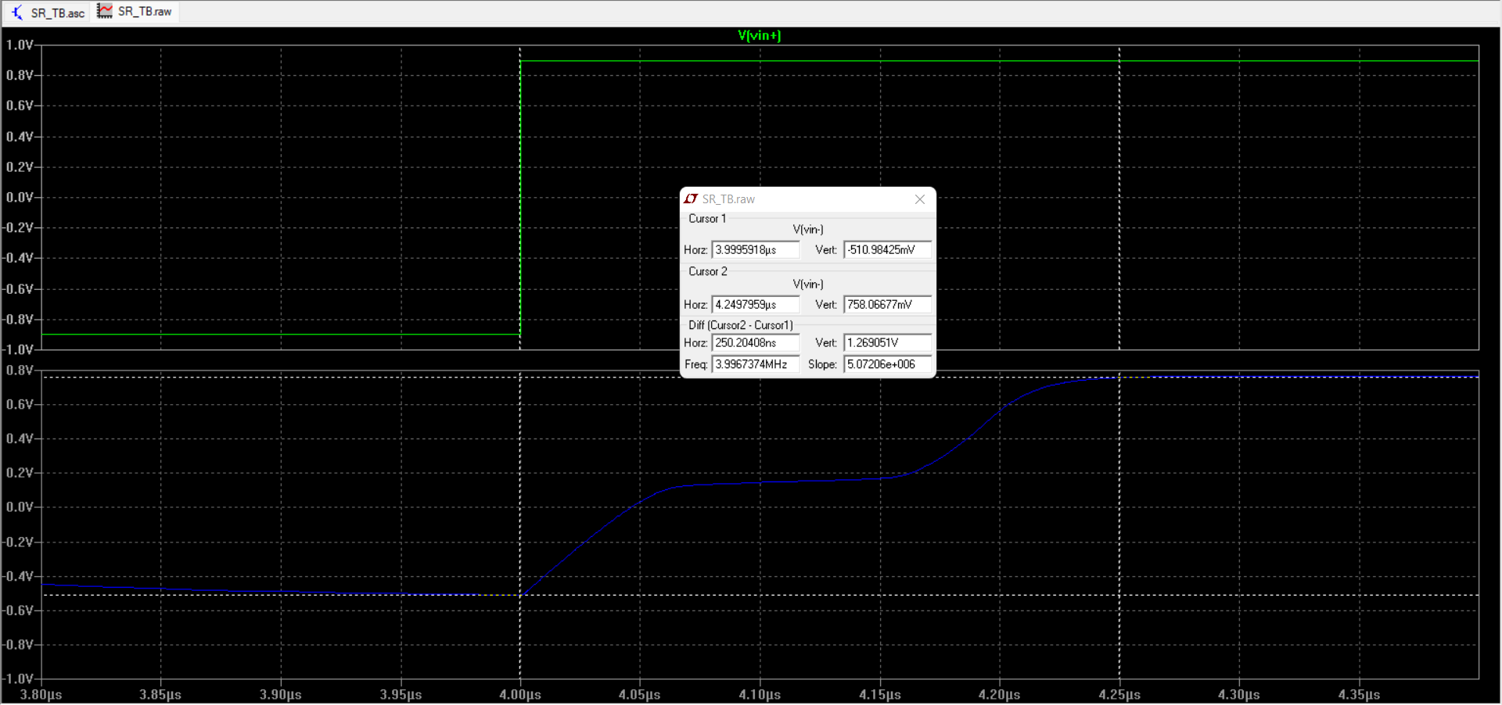
Kết quả SR Rising

Slide 21
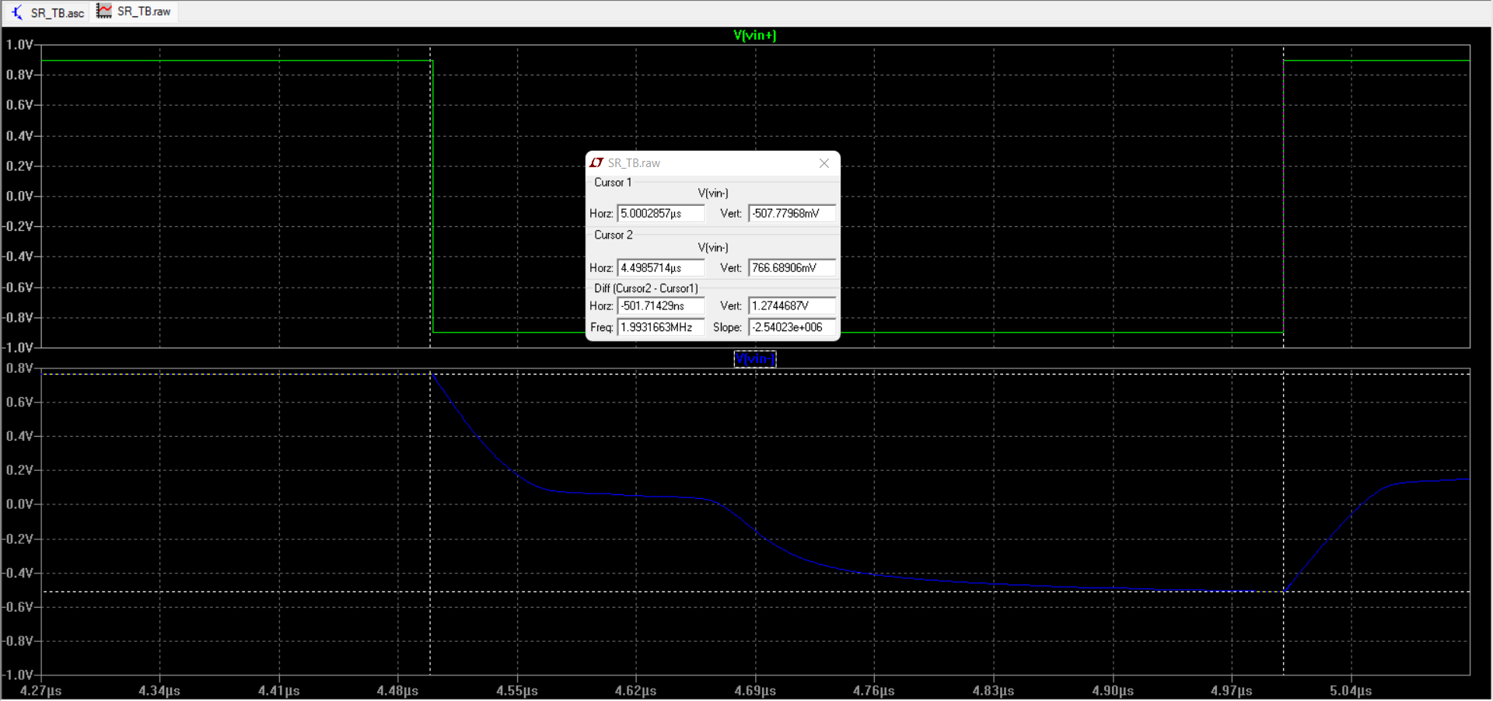
Kết quả SR Falling

Slide 22
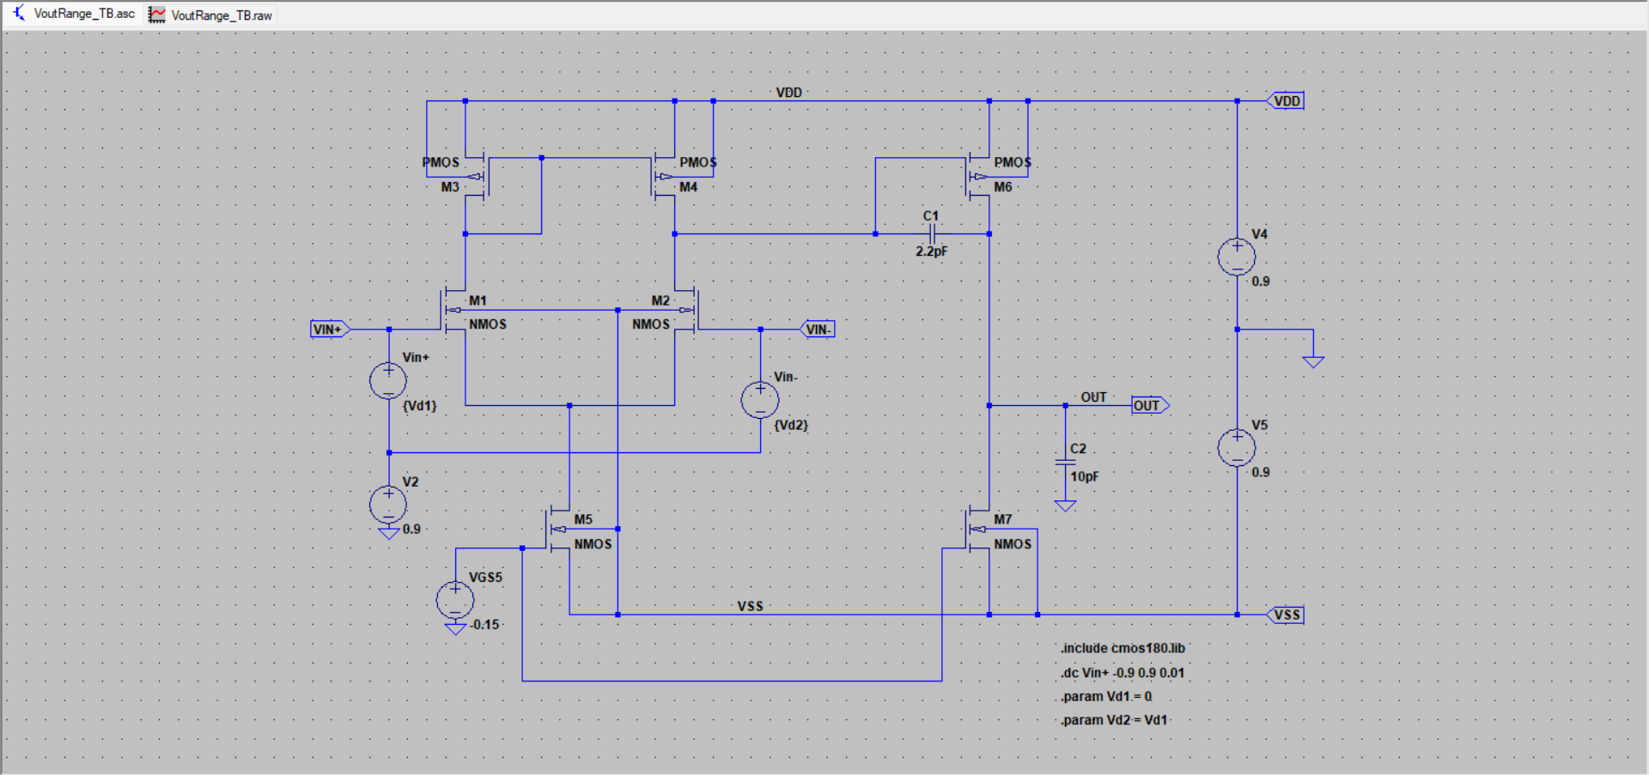
Testbench Vout Range

Slide 23
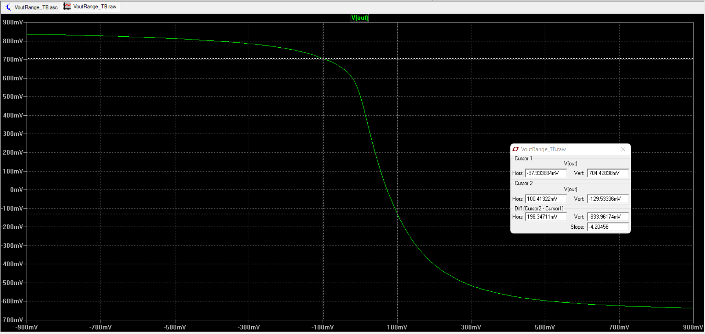
Kết quả Vout range
Vout range: -0.3 → 0.7 V

Slide 24
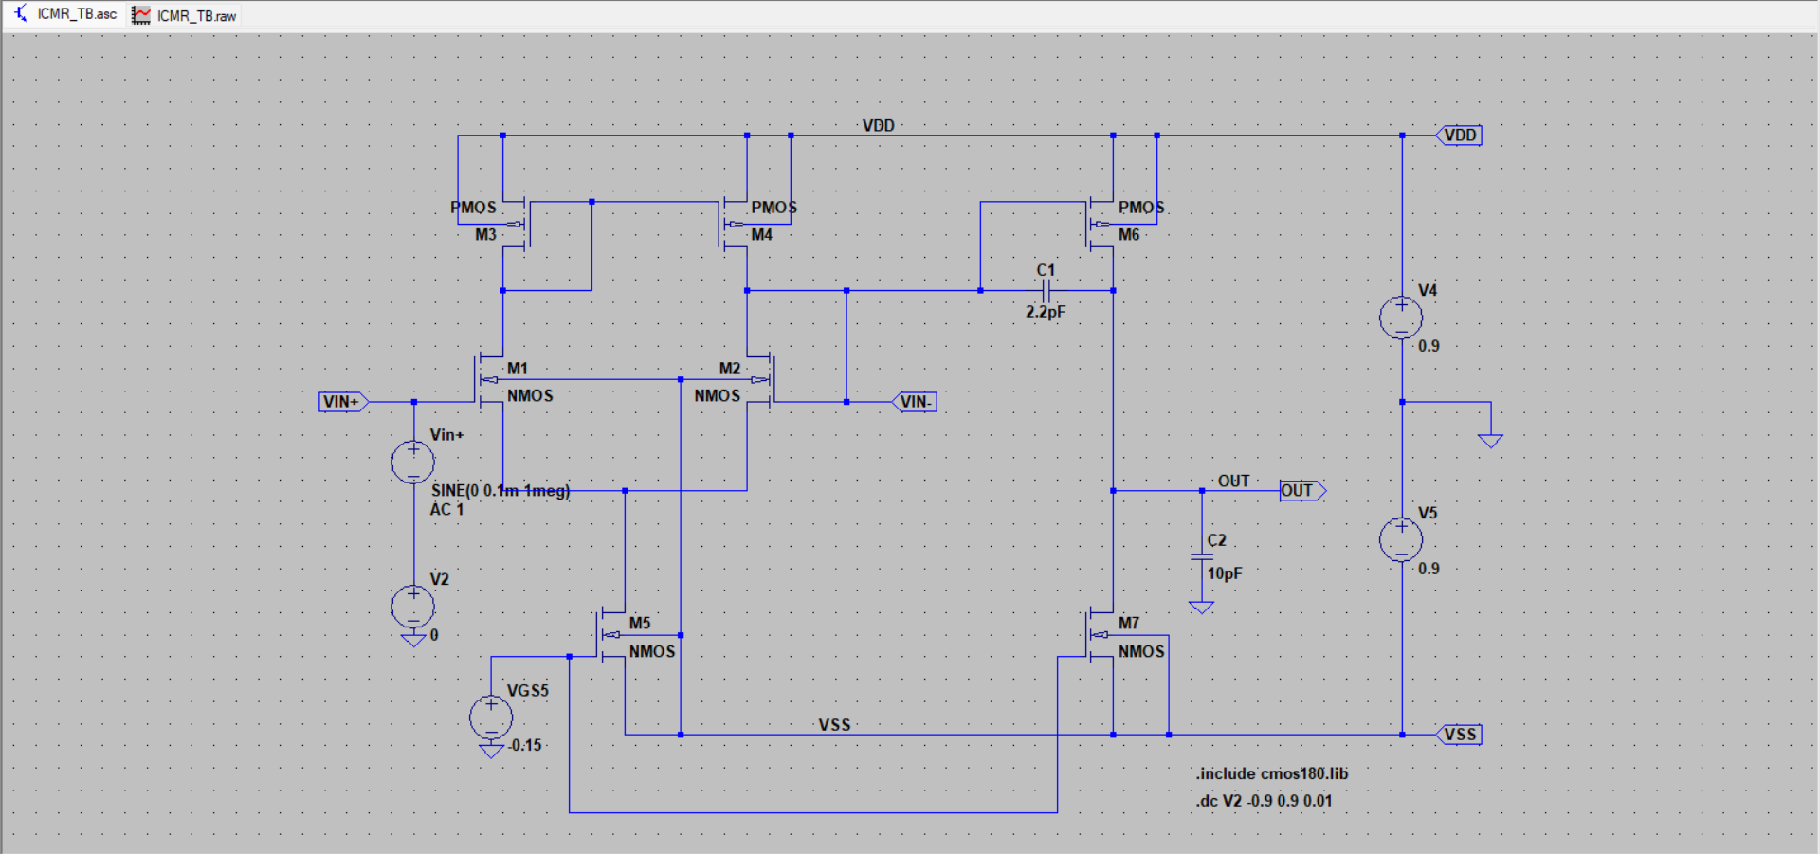
Testbench ICMR

Slide 25
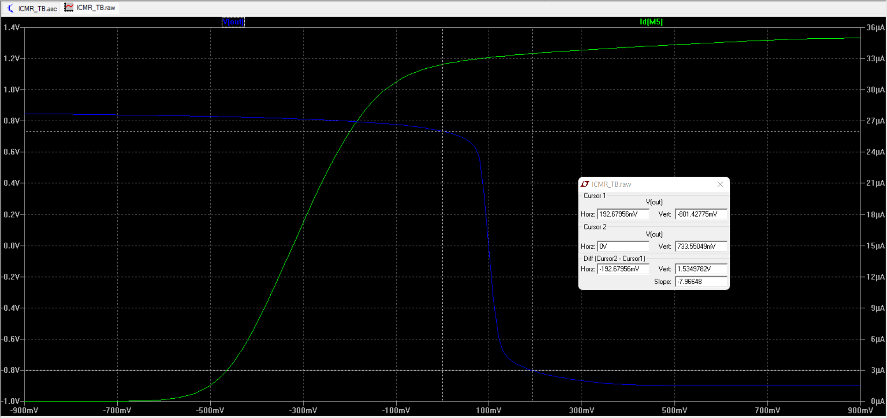
Kết quả ICMR
ICMR: -0.8 → 0.7 V

Slide 26
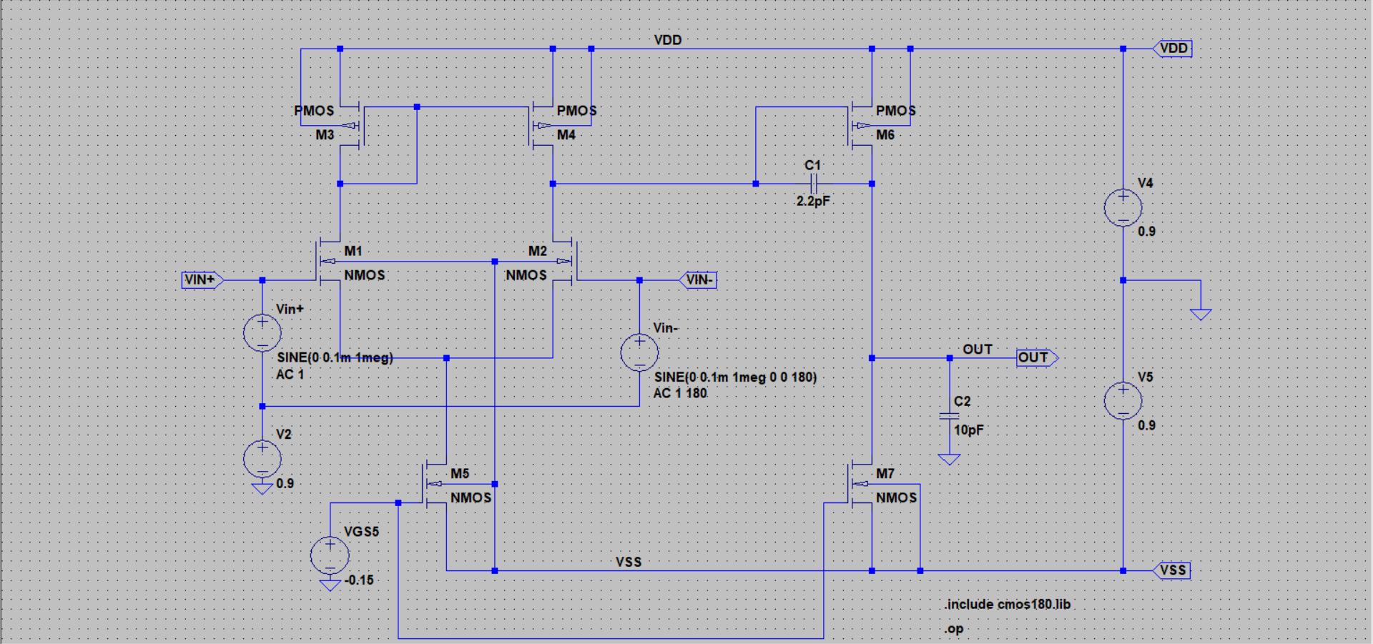
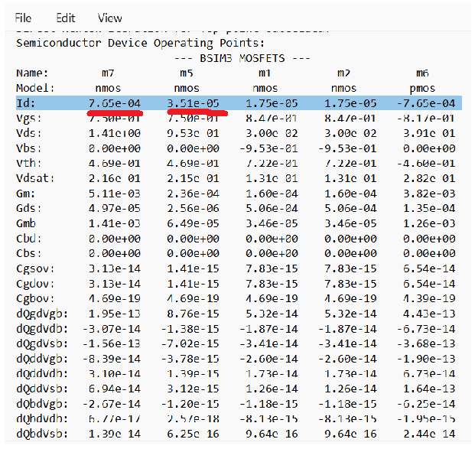
Testbench Pdiss

Slide 27
Tóm lại
 | Spec | Design
Av | >3000 V/V | 2400 V/V
GB | 5MHz | 19 MHz
SR | >10V/us | Rise: 5.08 V/us Fall: 2.54 V/us
PM | 60 | 115
Vout Range | -0.5 → 0.5 | -0.3 → 0.7
ICMR | -0.5 → 0.5 | -0.8 → 0.7
Pdiss | <3mW | 1.44018 mW

